Slide 1

東京すくわくプログラム
西原りとるぱんぷきんず
令和７年度
テーマ 五感
Notes:
子どもの探求心を育むことが目的なので
設定した内容から、どのように子どもの発想力や創意工夫・などがひろがっていったのか？
そこには職員がどんなアプローチをしたのか？
物を準備したのか？
そこからさらにどんな様子が見られたのか？が大切です。

Slide 2

テーマ 「五感」
設定理由
散歩先や活動で育てた自然物に触れる機会が多く、色の違いや大きさの違いに気付き、職員に
伝えてみようとする姿があった。そのため、モンテッソーリ教具の色板や長さの棒を用いて比べる対象を使うことで、より具体的な違いや、色の種類、物の大きさについての興味に繋がると考えた。
対象クラス
２歳児
スケジュール
・室内の物や自然物など、色を比べる
・栽培した植物との大きさを比べる
準備物
色板・長さの棒・自然物

Slide 3
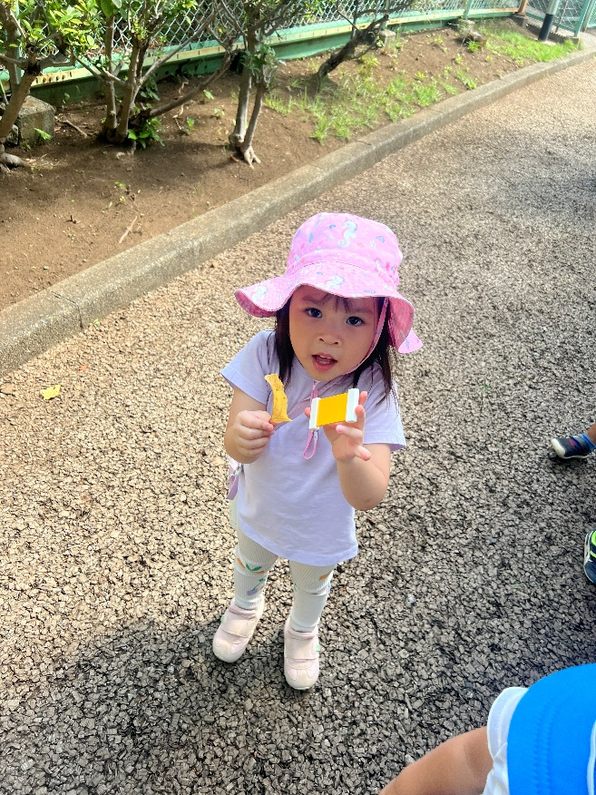
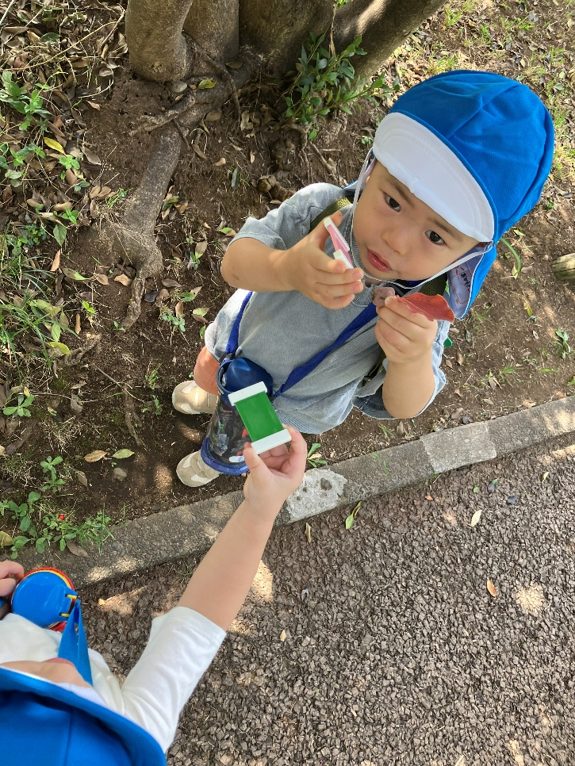
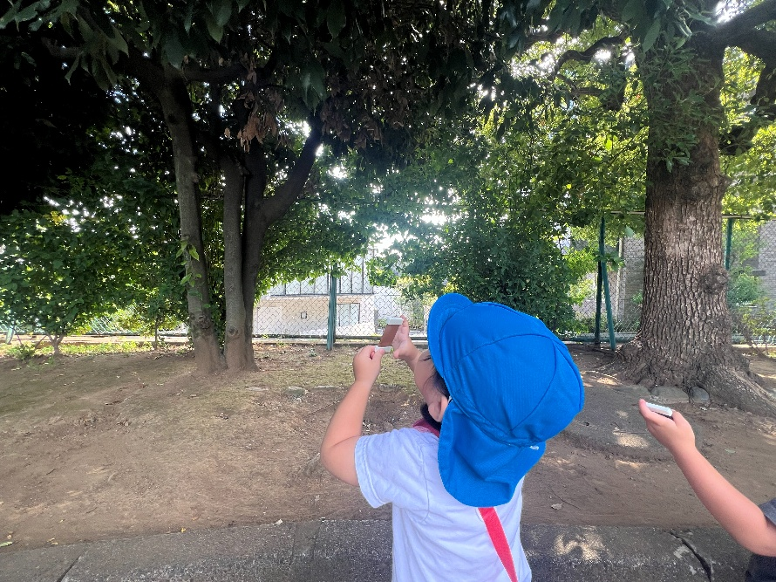
健康な心と体
活動中の子どもの姿・声、子ども同士や保育者との関わり
自立心
違う色も探したいから交換しよう？
協同性
同じ色あるかな？
道徳性と規範意識
の芽生え
社旗生活との
関わり
思考力の芽生え
同じ色見つけた！
自然との関わり・生命の尊重
子どもたちの育ち
量・図形・文字等への関心・感覚
色板を使った活動では、同じ色の自然物を探したり、友達と交換するためにやり取りをおこなったりする姿があった。同じ色を見つけると、自然物に色板を近づけ、同じかどうか確認する姿が見られた。
言葉による
伝え合い
豊かな感性と表現
Notes:
10の姿は、関係するところは色を残しておいてください
活動が続くので、次へのページに続くような吹き出しにしてください！

Slide 4
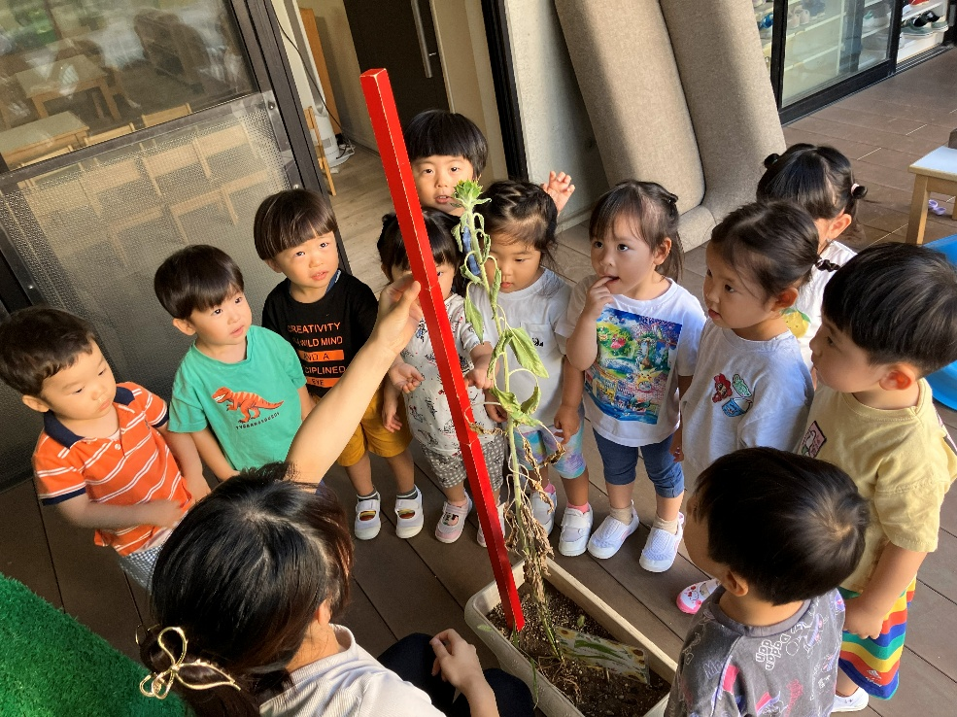
健康な心と体
活動中の子どもの姿・声、子ども同士や保育者との関わり
自立心
ぼくたちとどっちが
おおきいのかな？
協同性
道徳性と規範意識
の芽生え
社旗生活との
関わり
思考力の芽生え
赤い棒何個分になりそう？
自然との関わり・生命の尊重
子どもたちの育ち
量・図形・文字等への関心・感覚
子ども達と一緒に育てたヒマワリを観察した際、どちらが大きいのかを考える姿があった。プランターの高さを抜いて比べるためにはどうすれば良いか、大きさが同じくらいになるにはどう組み合わせるのか、友達や職員と相談する姿が見られた。
言葉による
伝え合い
豊かな感性と表現
Notes:
10の姿は、関係するところは色を残しておいてください
活動が続くので、次へのページに続くような吹き出しにしてください！

Slide 5
全体の振り返り
比較する対象があることで、どのくらい大きいのか、どのくらい違うのかということが分かりやすく、成長の度合いを感じる姿が見られた。
また、植物本体と自分の大きさの比較は難しいが、長さの棒を使ったことで、比較しやすく大きさについて身近に感じる姿が見られた。色板を使った活動では、色の細かな違いに気付くだけでなく、友達と交換する中でやり取りに必要なコミュニケーションを取ろうとする姿が多く見られた。

